Slide 1

Виды и рода
Вооруженных Сил
Российской Федерации
Автор: учитель ОБЖ
МКОУ СОШ п.Алексеевск,
Киренского района,
Иркутской области
Ильина Н.А.

Slide 2
Содержание:
Армии мира: интересные факты
Виды Вооруженных Сил РФ
Другие войска ВС РФ
Другие рода войск ВС РФ
Проверь себя

Slide 3
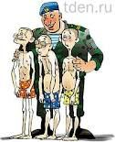
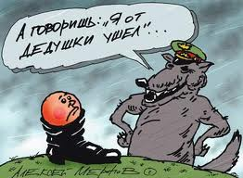
Армии мира: интересные факты

Slide 4
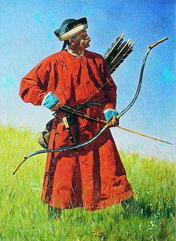
Самый необычный маневр перед атакой
Во время войны России против Бухарского эмирата в 1868 г. пехота прямо на глазах у неприятеля по грудь в воде перешла реку и в штыковой атаке заняла высоту Чапан-Ата. Маневр был стремительным, разуваться и выливать воду было некогда. Поэтому солдаты становились на руки, а товарищи при этом трясли их за ноги.
Через месяц в бою бухарцы передних рядов, подойдя на ружейный выстрел, встали на руки, а задние стали добросовестно трясти их за ноги.
Они были твердо уверены, что разгадали ритуал русских, приносящий победу

Slide 5
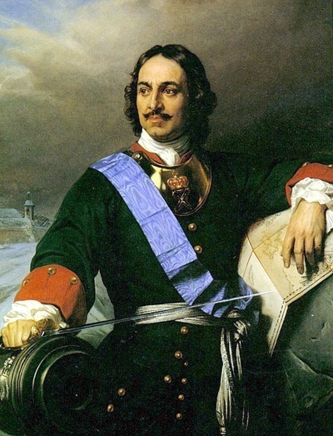
Самый необычный указ
Указ:
Пришивать пуговицы на лицевую сторону рукава солдатского мундира.
Цель указа: отучить солдат, большинство из которых набиралось из крестьянской среды, вытирать рукавом рот после еды, чтобы дольше сохранилось дорогое сукно

Slide 6

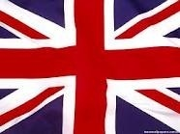
Самая короткая война
1896 год
между Британией и Занзибаром
ровно 38 минут

Slide 7
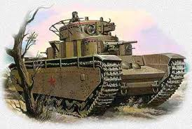
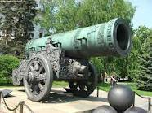
Во время Второй мировой войны немцы на территории Голландии в большой секретности строили макет аэродрома.
Самолеты, ангары, автомобили, средства ПВО – все из дерева.
Но в один из дней прилетел английский бомбардировщик и сбросил на лжеаэродром единственную бомбу, после чего строительство аэродрома прекратилось.
Бомба была деревянная
Самая ненастоящая атака

Slide 8
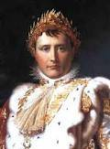
Самые курьезные армейские законы
В Британии лишь в 1947 году отменили должность человека, обязанного в момент вторжения Наполеона в Англию выстрелить из пушки

Slide 9
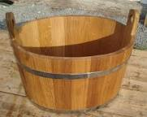
Самая нелепая война
В 1249 году солдат из Болоньи бежал в Модену, захватив старый дубовый ушат, из которого поил свою лошадь.
Власти Болоньи потребовали выдать им не дезертира, а ушат.
Получив отказ, Болонья начала против Модены войну, продолжавшуюся 22 года и сопровождавшуюся значительными разрушениями
А ушат до сих пор остается в Модене и хранится в одной из башен города

Slide 10
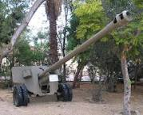
Самое необычное оружие
Один сиамский король, отступая, приказал обстреливать врага из пушек не ядрами, а серебряными монетами. Чем дезорганизовал полностью противника и выиграл сражение

Slide 11

Задание № 1
Виды Вооруженных Сил РФ | Исторические сведения | Назначение | Руководство
Сухопутные войска
Военно-воздушные силы
Военно-морской флот
Задание № 2 Другие войска ВС РФ
Войска | Назначение
Ракетные войска стратегического назначения (РВСН)
Воздушно-десантные войска (ВДВ)
Космические войска
Задание № 3 Рода войск ВС РФ
Рода войск | Назначение
Пограничные войска
Железнодорожные войска
Внутренние войска
Войска ГО

Slide 12


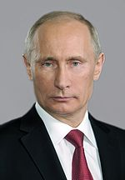
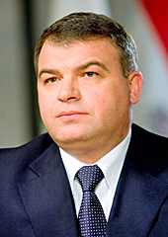

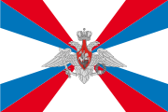
Министр обороны РФ
Анатолий Эдуардович Сердюков
Верховный Главнокомандующий Вооруженными Силами Российской Федерации
Руководство осуществлением оборонной политики
Утверждение планов строительства и применения армии и флота
Назначение и освобождение от должностей высшего военного командования
Присвоение высших воинских званий
Призыв на военную службу
Объявление состояния войны
Приказы ВС на ведение военных действий
Непосредственное руководство Вооруженными Силами через Министерство обороны

Slide 13
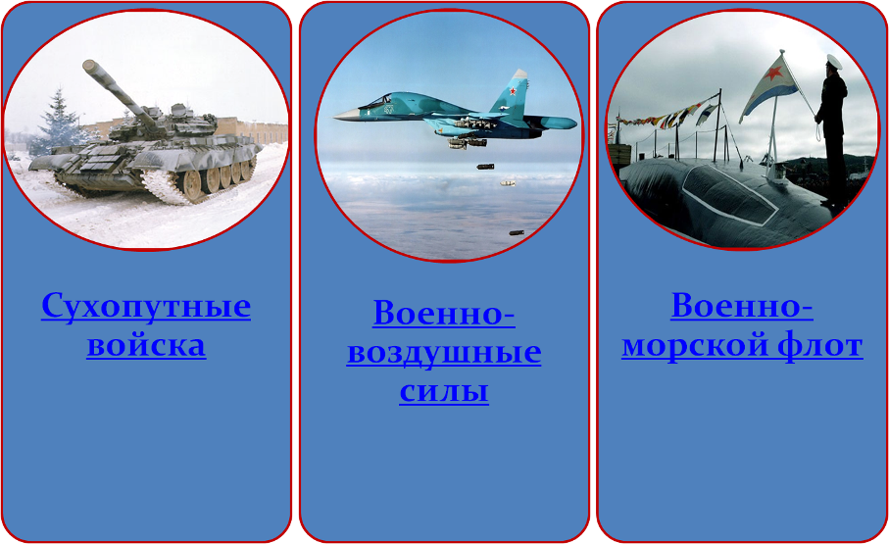
Виды Вооруженных Сил РФ

Slide 14

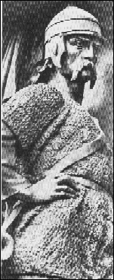
Сухопутные войска
История
Прообразом Сухопутных войск была княжеская дружина Киевской Руси
Вначале в Сухопутных войсках было два рода войск: конница и пехота

Slide 15
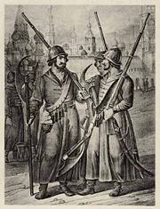
Сухопутные войска
История
1 октября 1550 года
царь Иван IV (Грозный) издал Приговор (Указ)
«Об испомещении в Московском и окружающих уездах избранной тысячи служилых людей»
(тем самым заложил основы первого постоянного войска)

Slide 16
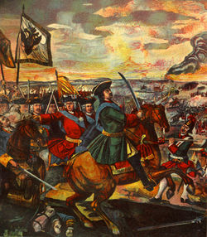
Сухопутные войска
История
8 ноября 1699 года
указ Петра I «О приеме в службу солдат из вольных людей»
положил начало введению рекрутской системы комплектования

Slide 17
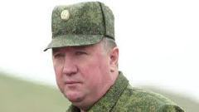
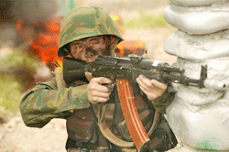
Сухопутные войска
История
Главнокомандующий Сухопутными войсками
генерал-полковник Владимир Чиркин
1 октября
День Сухопутных войск

Slide 18
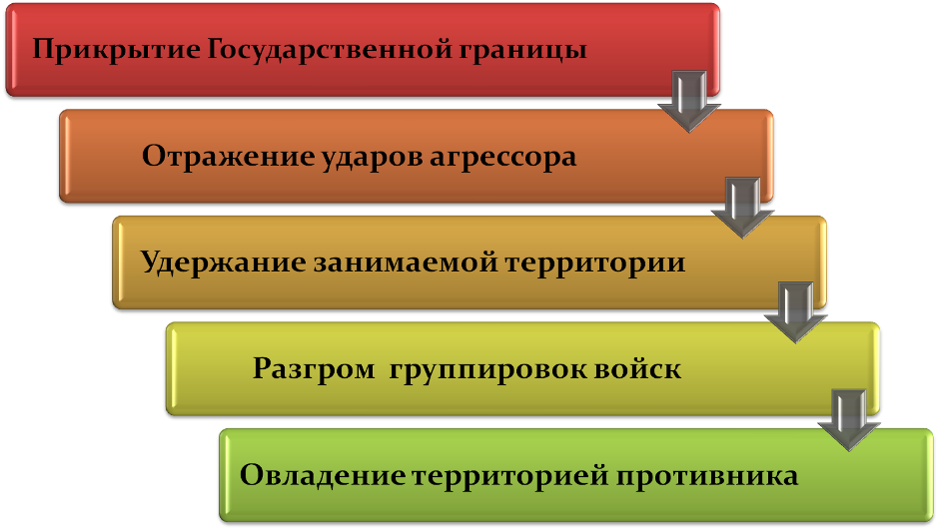
Сухопутные Войска
Назначение:

Slide 19
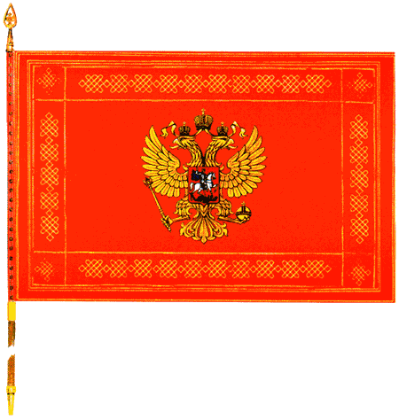


Сухопутные войска
Символы
Знамя Сухопутных войск
Флаг Сухопутных войск
Герб Сухопутных войск

Slide 20

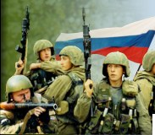
Сухопутные войска
Структура
Сухопутные войска
Мотострелковые войска
Танковые войска
Ракетные войска и артиллерия
Армейская авиация
Войска ПВО

Slide 21


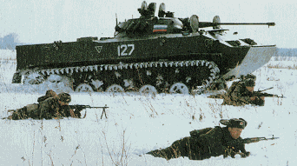
Сухопутные войска
Структура
Мотострелковые войска
Оснащение:
вооружение для поражения наземных и воздушных целей
ракетные комплексы
танки
артиллерия
миномёты
противотанковые управляемые ракеты
зенитные ракетные комплексы и установки
средства разведки и управления
Назначение:
ведение боевых действий самостоятельно и совместно с другими родами войск
Отличительные особенности:
высокая мобильность и маневренность
Самый многочисленный род войск
Основа СВ

Slide 22

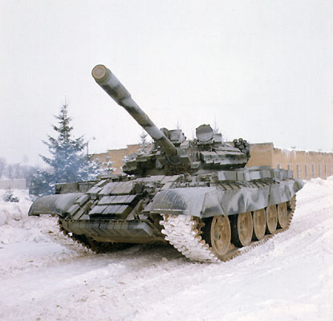
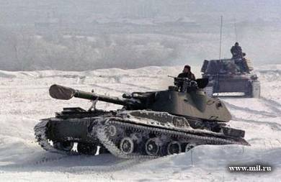
Танковые войска
Сухопутные войска
Структура
Применяются:
на главных направлениях для нанесения противнику мощных и глубоких ударов
Отличительные особенности:
большая огневая мощь, надежная защита , высокая подвижность и маневренность
Главная ударная сила СВ
Мощное средство вооружённой борьбы

Slide 23

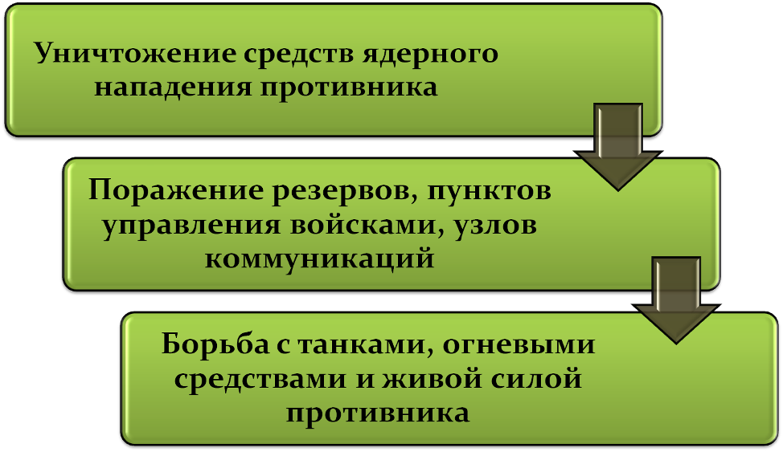
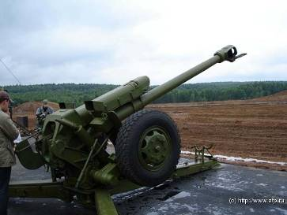
Ракетные войска и артиллерия
Сухопутные войска
Структура
Оснащение:
пушки
гаубицы
минометы
безоткатные орудия
артиллерийские и стрелковые боеприпасы
средства передвижения артиллерии – колесные и гусеничные тягачи
приборы управления огнем
средства разведки и обеспечения стрельбы
все виды стрелкового оружия, гранатометы
Один из трёх старейших родов войск
Основная ударная сила СВ

Slide 24

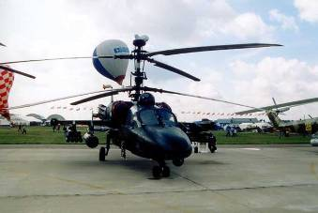
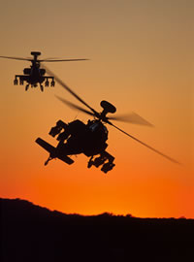
Авиация Сухопутных войск
Сухопутные войска
Структура
Назначение:
действия непосредственно в интересах общевойсковых формирований
авиационная поддержка войсковых формирований
ведение воздушной разведки
высадка тактических десантов

Slide 25

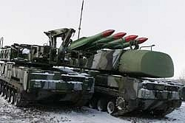
Войска противовоздушной обороны
Сухопутные войска
Структура
Оснащение:
зенитные ракетные
зенитные артиллерийские радиотехнические части и подразделения
Назначение:
прикрытие боевых порядков СВ от воздушного противника
основное средство поражения воздушного противника

Slide 26
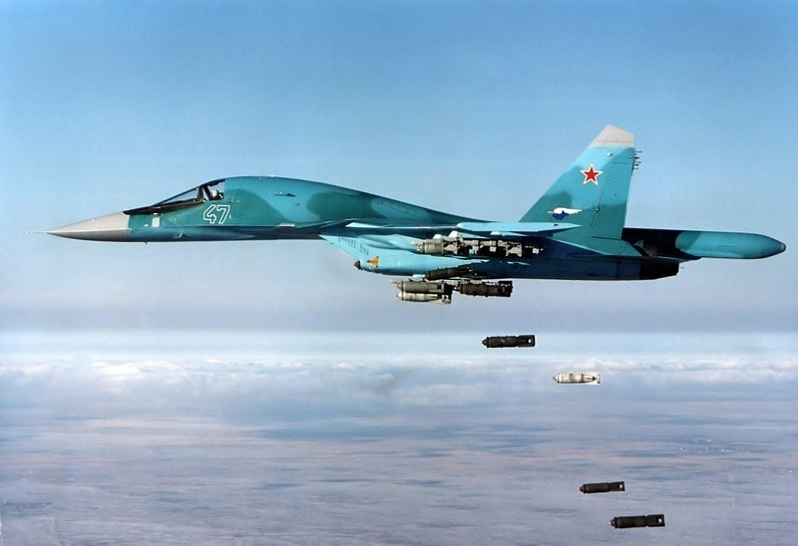

Военно-воздушные силы
История

Slide 27
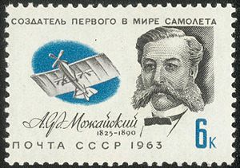
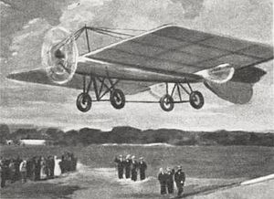
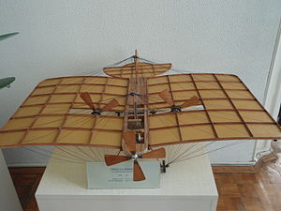
1882 год

Slide 28
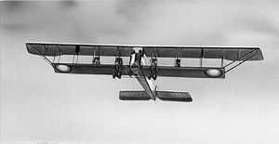
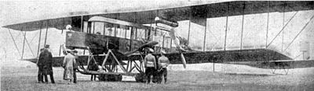
1913 год

Slide 29
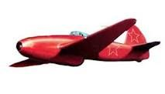
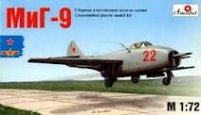
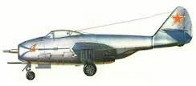
1946 год

Slide 30
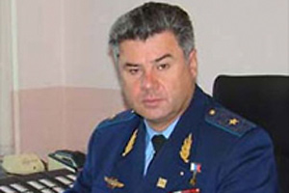
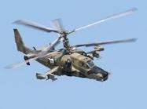
Военно-Воздушные Силы
Виктор Бондарев – главнокомандующий ВВС
12 августа – день ВВС

Slide 31
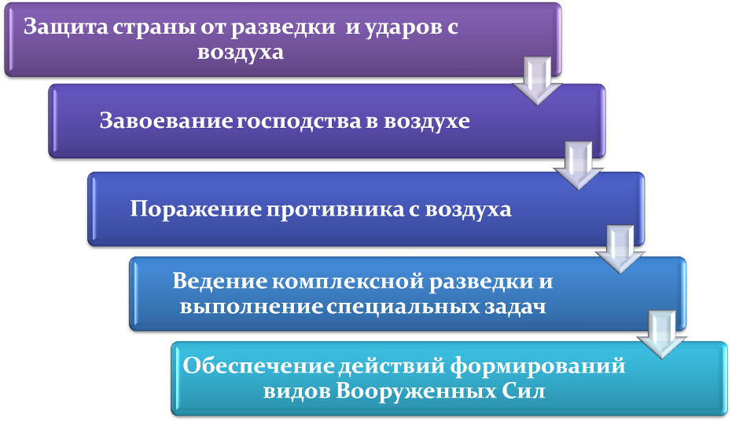
Военно-Воздушные Силы
Назначение

Slide 32
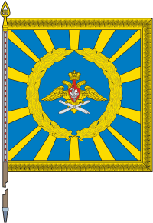

Военно-Воздушные Силы
Символы
Штандарт главнокомандующего ВВС
Флаг ВВС РВ

Slide 33




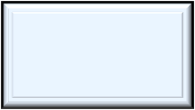

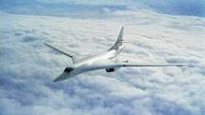
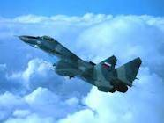


Военно-Воздушные Силы
Штурмовая
Бомбардировочная
Истребительная
Военно-транспортная
Рода
авиации
Разведывательная
Специальная
Армейская

Slide 34
Военно-Воздушные Силы
Бомбардировочная авиация
Поражение группировок войск, разрушение важных объектов в глубине обороны противника
Штурмовая авиация
Авиационная поддержка войск, поражение живой силы и объектов на переднем крае
Истребительная авиация
Уничтожение противника, сопровождение штурмовиков, бомбардировщиков, ведение воздушной разведки
Разведывательная авиация
Ведение воздушной разведки противника, местности, погоды
Военно-транспортная авиация
Перевозка вооружения, военной техники, личного состава, десантирование, разведка
Специальная авиация
Раннее радиолокационное обнаружение, дозаправка самолетов в воздухе, спасение экипажей

Slide 35


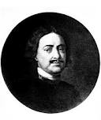
Военно-морской флот
История
Приговор Боярской Думы от
20 октября 1696 года:
«205-го, октября в 20 день приговорено: Морским судам быть, а скольким, о том справитца о числе крестьянских дворов, что за духовными и за всяких чинов людьми, о том выписать и доложить, не замолчав».
Это значило, что все крупные собственники обязываются строить корабли

Slide 36
Военно-морской флот
История
Первая постоянная группировка сил – Азовский флот – была сформирована из кораблей, построенных зимой 1695-1696 гг
До Первой мировой войны флот был однородным
Береговые войска (морская пехота береговая артиллерия) существовали с начала XVIII века, в состав флота на входили
19 марта 1906 года зародились и стали развиваться как новый род сил ВМФ – подводные силы
1914 год – сформированы первые части Морской авиации
Середина 1930-х гг – в состав ВМФ вошли морская авиация, береговая оборона и части ПВО

Slide 37
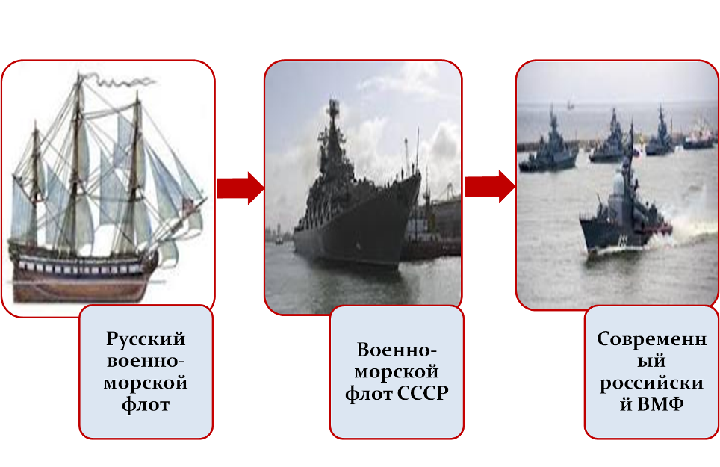
Военно-морской флот
История

Slide 38
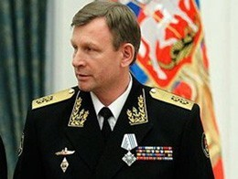
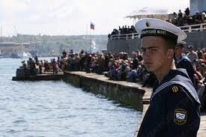
Военно-морской флот
История
Главнокомандующий ВМФ – вице-адмирал
Виктор Чирков
29 июля – день ВМФ

Slide 39


Военно-морской флот
Символы
Флаг ВМФ
Штандарт главнокомандующего ВМФ

Slide 40


Военно-морской флот
Назначение
Борьба против военно-морских сил противника
Нарушение морских коммуникаций противника
Защита своих морских коммуникаций
Оборона своего побережья с морского направления
Нанесение ударов и обеспечение вторжения на территорию противника с моря

Slide 41


Военно-морской флот

Slide 42




Каракаев Сергей Викторович,
Генерал-полковник
17 декабря
День РВСН

Slide 43



овладение административно-политическими центрами, промышленными объектами, районами базирования авиации и сил флота противника
захват и удержание переправ на водных преградах, горных перевалов и проходов
уничтожение средств ядерного нападения противника
нарушение управления войсками и работы тыла противника
срыв формирования и переброски резервов противника
Шаманов Владимир Анатольевич,
Генерал-полковник
2 августа
День ВДВ

Slide 44




Космические войска
Генерал-майор Олег Остапенко, командующий КВ
4 октября
День Космических войск России

Slide 45







Slide 46





Пограничные войска
Назначение: Охрана границ
В охране рубежей принимают участие 10 региональных управлений, в составе которых более 80 пограничных отрядов, более 950 застав
Ежесуточно на службу заступают 11 тысяч пограничных нарядов
Руководство:
ФСБ РФ

Slide 47


Внутренние войска
Назначение
Обеспечение безопасности личности, общества, государства
Обеспечение защиты прав и свобод человека
Руководство:
МВД РФ
Девиз:
«Честь, отвага, мужество!»

Slide 48


Железнодорожные войска
Первые подразделения железнодорожных войск в мире созданы в России в 1851 году в составе инженерных войск вооружённых сил России
В других государствах могут называться транспортными войсками
За годы ВОв Железнодорожными войсками было восстановлено около 120 тыс. км железных дорог
Назначение:
восстановление, строительство, эксплуатация железных дорог, используемых для обеспечения воинских перевозок

Slide 49





Войска ГО
Разведка обстановки в районах чрезвычайных ситуаций
Ведение спасательных и аварийно-восстановительных работ
Эвакуация пострадавших
Оказание медицинской помощи
Жизнеобеспечение населения
В мирное время
участие в ликвидации последствий чрезвычайных ситуаций, ставящих под угрозу здоровье населения и требующих проведения аварийно-спасательных работ
В военное время
деятельность войск ГО осуществляется в полном объеме

Slide 50

1
2
3
4
5
«Проверь себя»
6
7
8
9
10
11
12

Slide 51

Кто является Верховным Главнокомандующим Вооруженными Силами Российской Федерации?

Slide 52
Назовите войска, принимающие участие в охране общественного порядка?

Slide 53
Род войск, отвечающий за восстановление, строительство, эксплуатацию железных дорог, используемых для обеспечения воинских перевозок?

Slide 54
Кому подчинены и для чего предназначены Пограничные войска?

Slide 55
Назовите виды Вооруженных Сил РФ?

Slide 56
Какому виду ВС РФ принадлежит флаг?

Slide 57
Сформулируйте основные задачи , решаемые силами ВВС?

Slide 58
Назовите рода Вооруженных Сил РФ?

Slide 59
Расшифруйте:
ВВС, ВДВ, МВД, ФСБ, РВСН, ГО, ЧС, ВМФ

Slide 60
Кто осуществляет непосредственное руководство Вооруженными Силами РФ?

Slide 61
Каково предназначение Сухопутных войск РФ?

Slide 62
Назовите род войск , подчиняющийся Министерству внутренних дел РФ?

Slide 63
Назовите род войск РФ, основным предназначением которого является ликвидация последствий чрезвычайных ситуаций (природного и техногенного характера), эпидемий, проведение аварийно-спасательных работ?

Slide 64
Спасибо
за
внимание!

